Slide 1
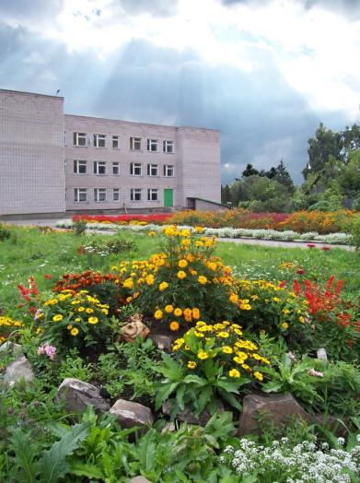
Эффективное управление школой.
Муниципальное бюджетное общеобразовательное учреждение «Ермаковская средняя школа № 1»
Колесникова Валентина Ивановна, директор школы.

Slide 2
Циклограмма работы школы.
Понедельник | Линейки по параллелям. Минутки безопасности.
Вторник | Общие собрания коллектива. Сборы детской организации.
Среда | Заседания Совета профилактики. Заседания Совета отцов. Заседания родительского Совета. Работа школьных методических объединений.
Четверг | Педагогические советы. Родительские собрания. День совещаний. Заседания Совета Чести.
Пятница | Административные планерки.
Воскресенье | Работа клуба выходного дня.

Slide 3
Организационная структура деятельности.

Slide 4
Проекты, реализуемые в школе:
1. «Педагогический дуэт: путь к мастерству».
2. «Школьный оазис».
3. «Школа – территория здоровья».
4. «От компьютеризации к информатизации».
5. «Портфель школьной истории».
6. «К книге и чтению через досуг и общение».
7. «Развитие физической культуры и спорта через систему работы школьного физкультурно - спортивного клуба «Олимпиец»».

Slide 5
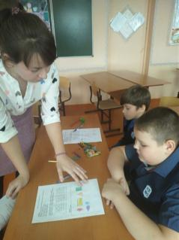
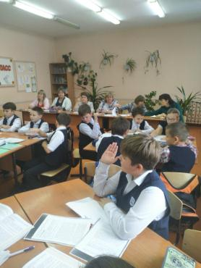
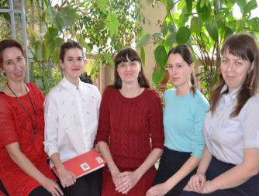
«Педагогический дуэт: путь к мастерству».

Slide 6
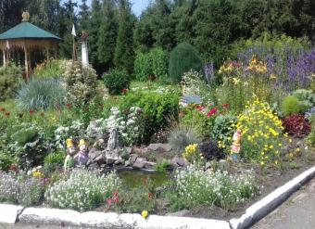
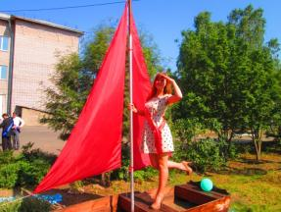
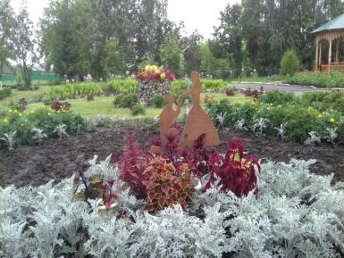
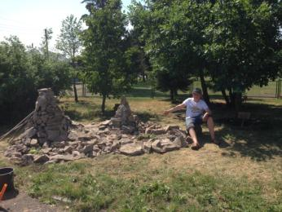
«Школьный оазис».

Slide 7
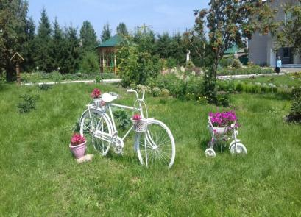
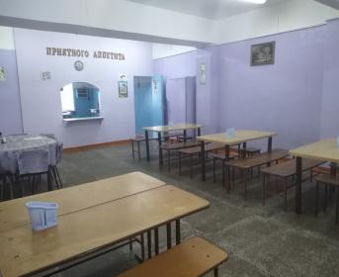
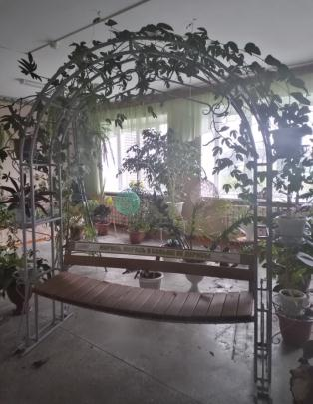
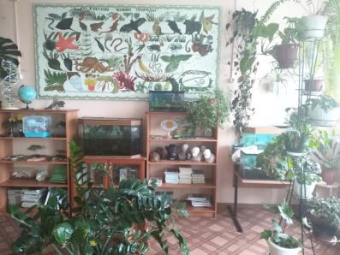
«Школа – территория здоровья».

Slide 8
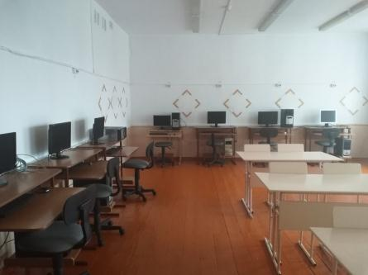
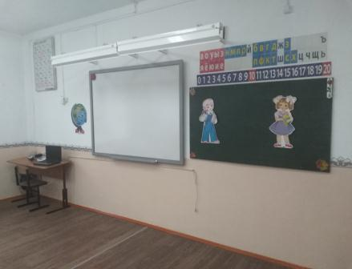
«От компьютеризации к информатизации».

Slide 9
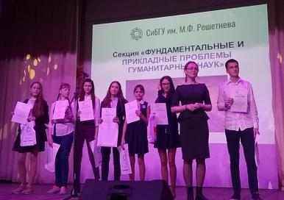
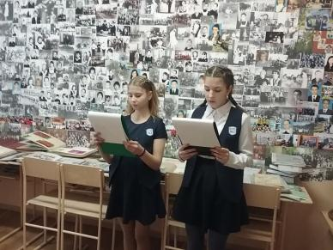
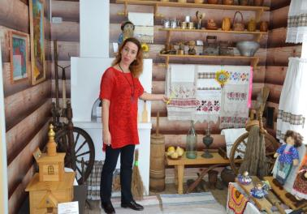
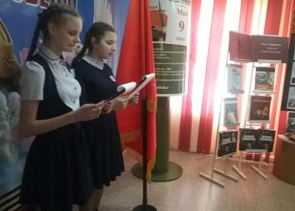
«Портфель школьной истории».

Slide 10
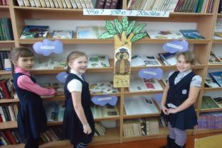
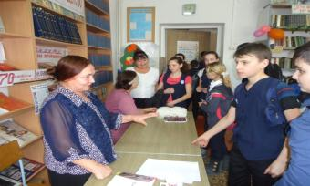
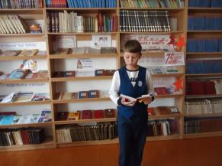
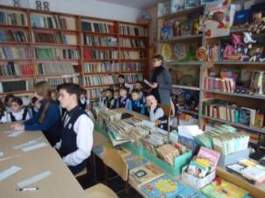
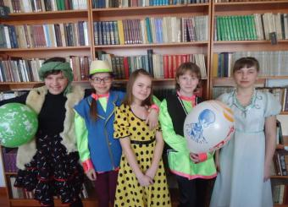
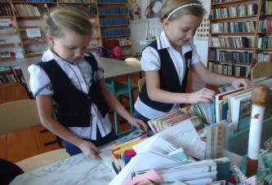
«К книге и чтению через досуг и общение».

Slide 11
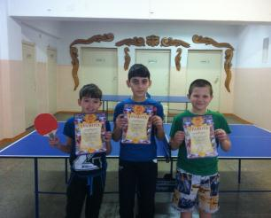
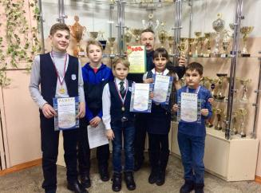
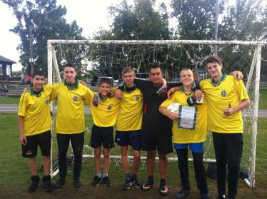
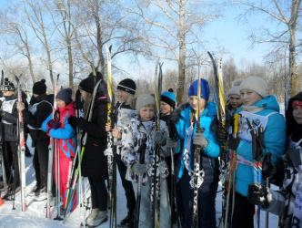
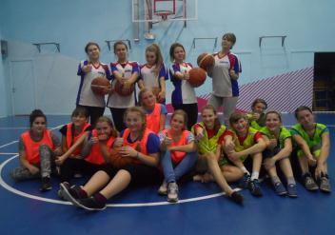
«Развитие физической культуры и спорта через систему работы школьного физкультурно - спортивного клуба «Олимпиец»».

Slide 12
Наши достижения.

Slide 13
Наши достижения.

Slide 14
Поступление выпускников.

Slide 15
Аттестация педагогических работников.
Аттестовано в 2019 -2020 учебном году:
Всего 5 человек.
Высшая категория - 1.
Первая категория - 4.
Курсы ПК | Количество, %
 | 2016-2017 | 2017-2018 | 2018-2019 | 2019-2020
 | 14/ 24% | 16/ 27% | 15/25% | 18/30%

Slide 16
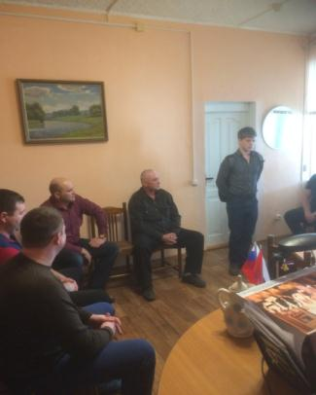
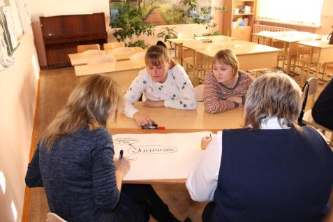
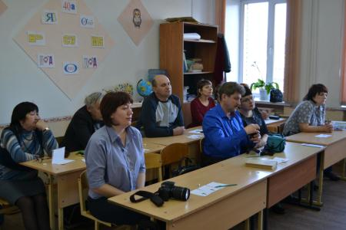
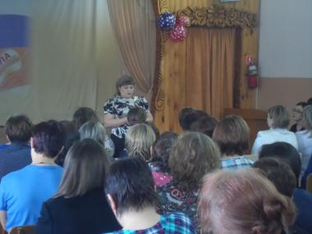
Участие родителей в жизни школы.

Slide 17
